Slide 1
CHAPITRE 19
Les droits d'auteurs de toutes les photographies et graphiques publiés sur ce site (ci-après appelés images) sont la propriété des personnes et / ou des institutions indiquées dans la légende de chacune des images. Les titulaires de ces droits ont convenu de permettre l'utilisation de ces images à des fins éducatives et non commerciales à condition qu'ils soient crédités dans chaque cas d'utilisation. Pour toute autre utilisation, il convient de contacter le titulaire du droit d'auteur.

Slide 2
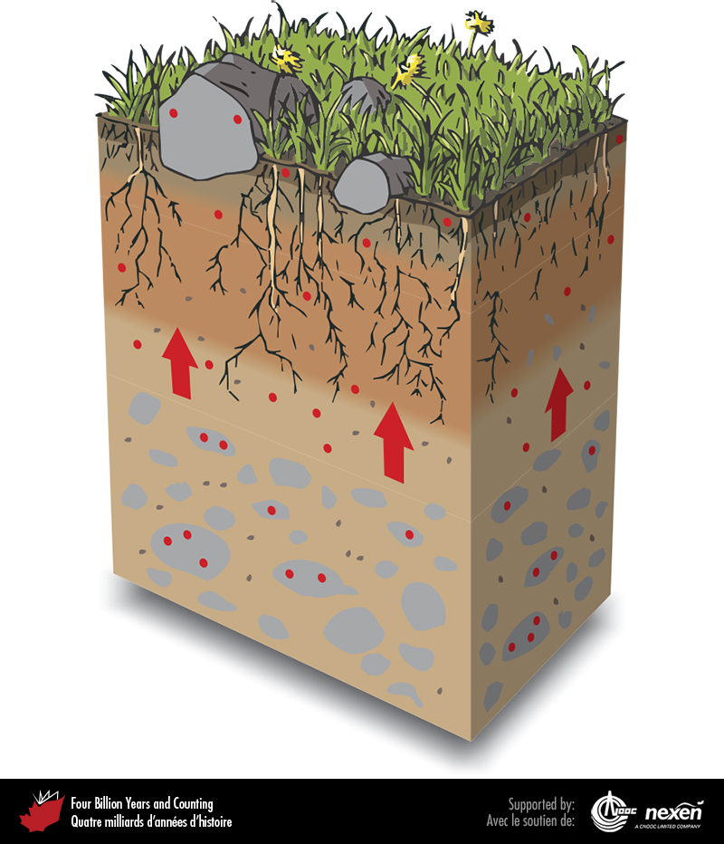
Notes:
Profil d’un sol dérivé d’un till. Des processus naturels d’altération des roches et des minéraux libèrent dans le sol des métaux comme le cadmium. Les métaux libérés (représentés par des points rouges) peuvent se dissoudre dans l’eau ou se fixer aux particules organiques du sol. Les métaux sont absorbés par les plantes en quantités diverses selon les conditions du sol et le type de plante. Le transfert de métaux de sources géologiques à la chaîne alimentaire (un processus représenté par les flèches rouges) se produit lorsque les plantes sont consommées par des animaux qui peuvent, à leur tour, être mangés par des humains. ADAPTÉE DE PLUSIEURS SOURCES.
_______________________________
Les droits d'auteurs de toutes les photographies et graphiques publiés sur ce site (ci-après appelés images) sont la propriété des personnes et / ou des institutions indiquées dans la légende de chacune des images. Les titulaires de ces droits ont convenu de permettre l'utilisation de ces images à des fins éducatives et non commerciales à condition qu'ils soient crédités dans chaque cas d'utilisation. Pour toute autre utilisation, il convient de contacter le titulaire du droit d'auteur.

Slide 3
Notes:
Les scientifiques utilisent des chambres pour mesurer les émissions naturelles de vapeurs de mercure. Dans ce site de la région du col Macmillan, Yukon, des vapeurs de mercure provenant de shales noirs paléozoïques sont libérées dans l’atmosphère à un taux d’environ neuf nanogrammes par mètre carré par heure en période estivale. PHOTO : ALEXANDRA STEFFEN.
_______________________________
Les droits d'auteurs de toutes les photographies et graphiques publiés sur ce site (ci-après appelés images) sont la propriété des personnes et / ou des institutions indiquées dans la légende de chacune des images. Les titulaires de ces droits ont convenu de permettre l'utilisation de ces images à des fins éducatives et non commerciales à condition qu'ils soient crédités dans chaque cas d'utilisation. Pour toute autre utilisation, il convient de contacter le titulaire du droit d'auteur.

Slide 4
Notes:
Le shale de Rove, d’âge paléoprotérozoïque, est extrait de nombreuses petites carrières à l’ouest de Thunder Bay, Ontario. Il est très utilisé comme agrégat pour la construction de routes rurales et pour le remplissage. Les émissions de mercure de ce shale entrent dans l’atmosphère au taux d’environ 32 nanogrammes par mètre carré par heure durant le jour en période estivale. PHOTO : PAT RASMUSSEN.
_______________________________
Les droits d'auteurs de toutes les photographies et graphiques publiés sur ce site (ci-après appelés images) sont la propriété des personnes et / ou des institutions indiquées dans la légende de chacune des images. Les titulaires de ces droits ont convenu de permettre l'utilisation de ces images à des fins éducatives et non commerciales à condition qu'ils soient crédités dans chaque cas d'utilisation. Pour toute autre utilisation, il convient de contacter le titulaire du droit d'auteur.

Slide 5
Notes:
Analyse de la qualité de l’eau dans un ruisseau qui se jette dans le lac Sherbrooke, comté de Lunenburg, Nouvelle-Écosse. PHOTO : ROB FENSOME.
_______________________________
Les droits d'auteurs de toutes les photographies et graphiques publiés sur ce site (ci-après appelés images) sont la propriété des personnes et / ou des institutions indiquées dans la légende de chacune des images. Les titulaires de ces droits ont convenu de permettre l'utilisation de ces images à des fins éducatives et non commerciales à condition qu'ils soient crédités dans chaque cas d'utilisation. Pour toute autre utilisation, il convient de contacter le titulaire du droit d'auteur.

Slide 6
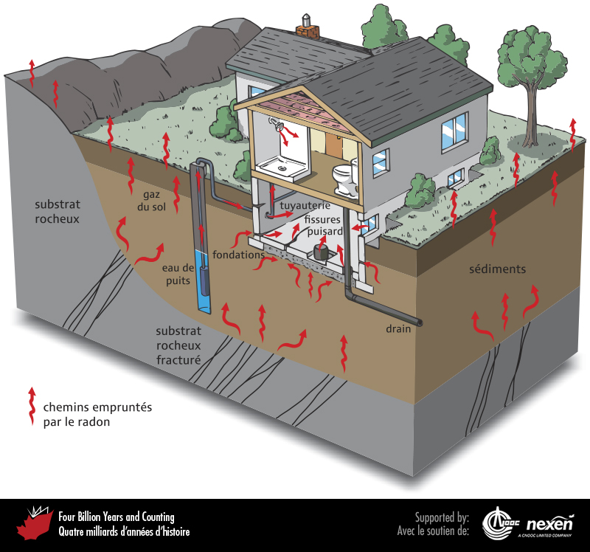
Notes:
Le radon pénètre dans les maisons à partir de sources géologiques. Les concentrations de radon dans les maisons sont en partie influencées par la présence d’uranium dans l’assise rocheuse et les dépôts de surface, et en partie par les caractéristiques de la maison. La concentration de radon peut varier considérablement dans les maisons et les bureaux situés dans un même cadre géologique en fonction de la facilité avec laquelle le radon gazeux pénètre, s’accumule et ressort des bâtiments.
_______________________________
Les droits d'auteurs de toutes les photographies et graphiques publiés sur ce site (ci-après appelés images) sont la propriété des personnes et / ou des institutions indiquées dans la légende de chacune des images. Les titulaires de ces droits ont convenu de permettre l'utilisation de ces images à des fins éducatives et non commerciales à condition qu'ils soient crédités dans chaque cas d'utilisation. Pour toute autre utilisation, il convient de contacter le titulaire du droit d'auteur.

Slide 7
Notes:
Test pour le radon. REPRODUITE AVEC LA PERMISSION DE RESSOURCES NATURELLES CANADA, FOURNIE PAR LA COMMISSION GÉOLOGIQUE DU CANADA.
_______________________________
Les droits d'auteurs de toutes les photographies et graphiques publiés sur ce site (ci-après appelés images) sont la propriété des personnes et / ou des institutions indiquées dans la légende de chacune des images. Les titulaires de ces droits ont convenu de permettre l'utilisation de ces images à des fins éducatives et non commerciales à condition qu'ils soient crédités dans chaque cas d'utilisation. Pour toute autre utilisation, il convient de contacter le titulaire du droit d'auteur.

Slide 8
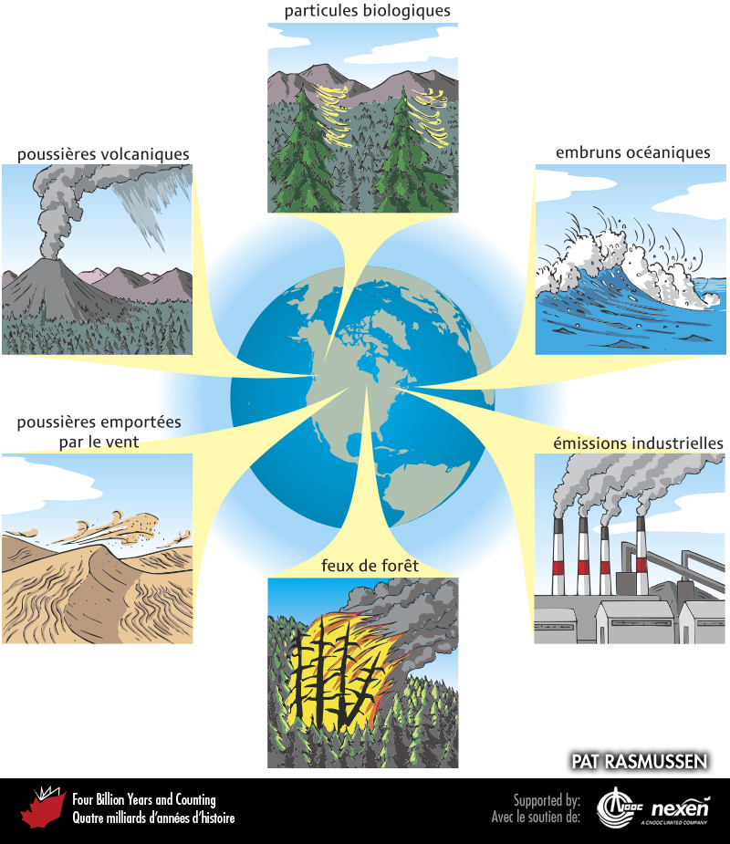
Notes:
À l’échelle mondiale, les particules aériennes proviennent principalement de sources industrielles, des embruns océaniques, de poussières emportées par le vent, de poussières volcaniques, de particules de feux de forêt et de particules biologiques (spores, pollen, cires). Les inventaires d’émissions de particules indiquent que les émissions industrielles comptent pour environ 5 à 7 % du total mondial.
_______________________________
Les droits d'auteurs de toutes les photographies et graphiques publiés sur ce site (ci-après appelés images) sont la propriété des personnes et / ou des institutions indiquées dans la légende de chacune des images. Les titulaires de ces droits ont convenu de permettre l'utilisation de ces images à des fins éducatives et non commerciales à condition qu'ils soient crédités dans chaque cas d'utilisation. Pour toute autre utilisation, il convient de contacter le titulaire du droit d'auteur.

Slide 9
Notes:
Échantillon de chrysotile du Québec. PHOTO : D. MARUSKA, REPRODUITE AVEC LA PERMISSION DE RESSOURCES NATURELLES CANADA, FOURNIE PAR LA COMMISSION GÉOLOGIQUE DU CANADA.
_______________________________
Les droits d'auteurs de toutes les photographies et graphiques publiés sur ce site (ci-après appelés images) sont la propriété des personnes et / ou des institutions indiquées dans la légende de chacune des images. Les titulaires de ces droits ont convenu de permettre l'utilisation de ces images à des fins éducatives et non commerciales à condition qu'ils soient crédités dans chaque cas d'utilisation. Pour toute autre utilisation, il convient de contacter le titulaire du droit d'auteur.

Slide 10
Notes:
La saleté résidentielle urbaine (terre, poussières de rue et de maison) peut contenir des substances désagréables telles que du plomb et des composés organiques qui sentent mauvais. PHOTO : DAVID GARDNER.
_______________________________
Les droits d'auteurs de toutes les photographies et graphiques publiés sur ce site (ci-après appelés images) sont la propriété des personnes et / ou des institutions indiquées dans la légende de chacune des images. Les titulaires de ces droits ont convenu de permettre l'utilisation de ces images à des fins éducatives et non commerciales à condition qu'ils soient crédités dans chaque cas d'utilisation. Pour toute autre utilisation, il convient de contacter le titulaire du droit d'auteur.

